Slide 1
Concepto, Clasificación y Paradigmas
Pamela Gutiérrez Monclus, Terapeuta Ocupacional
Magister y Doctora en Ps Social
Diploma Discapacdad y Derechos

Slide 2
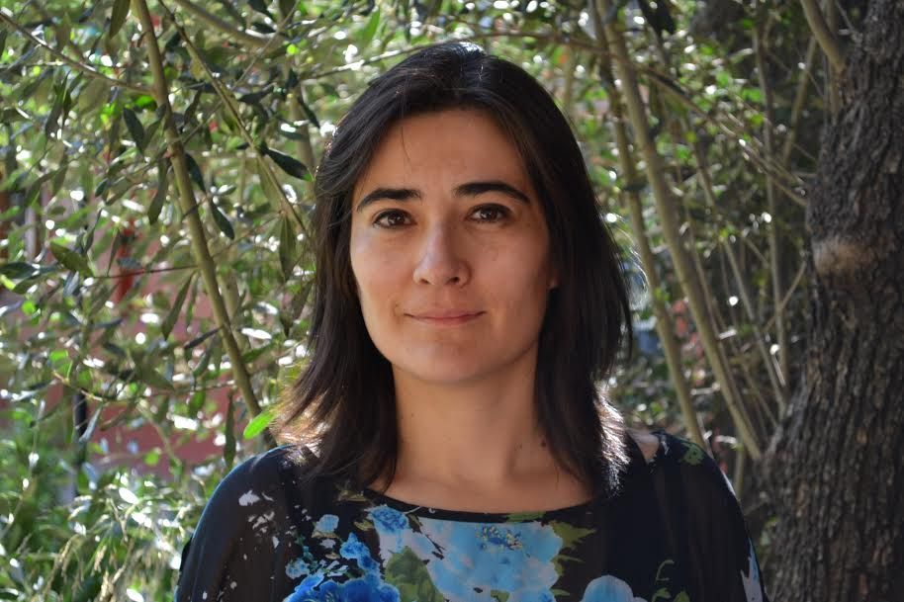
Muy Buenos días
Soy Pamela Gutiérrez Monclus
Si tienes alguna duda o comentario puedes contactarme en:
pamelagutierrez@uchile.cl

Slide 3
Tabla de temas a abordar
¿Qué entendemos por discapacidad?
Intervenciónes en discapacidad
Efectos de la intervención (subjetividad, poder y gubermentalidad)

Slide 4
1.
¿Qué entendemos por discapacidad?
Voy a compartirles algunas imágenes para trabajar con nuestra memoria visual… en el concepto cultural que tenemos…

Slide 10
Actividad
Ver video de enlaces de U-cursos y reflexionar sobre que enfoque se da a la situación de discapacidad presentada.
¿De qué otra manera podría abordarse?
¿Qué aspectos son favorables?
¿Qué aspectos podrían considerarse de importancia y no han sido considerados?

Slide 11
¿Qué entendemos por discapacidad?

Slide 12
¿Qué entendemos por discapacidad?
Marco Legislativo internacional y nacional
Clasificaciones
Estadísticas mundiales y nacionales

Slide 13
Marco Legislativo a Nivel Nacional
Ley 20.422 / 2010: El objeto de esta ley es asegurar el derecho a la igualdad de oportunidades de las personas con discapacidad, con el fin de obtener su plena inclusión social, asegurando el disfrute de sus derechos y eliminando cualquier forma de discriminación fundada en la discapacidad (Gobierno de Chile, 2010) .
Ley antidiscriminación (20.609)
Ley de inclusión laboral “cuotas” (21.015)

Slide 14
Marco Legislativo Internacional
La Convención sobre los Derechos de las Personas con Discapacidad (CDPD), aprobada por las Naciones Unidas en 2006, pretende “promover, proteger y asegurar el goce pleno y en condiciones de igualdad de todos los derechos humanos y libertades fundamentales por todas las personas con discapacidad, y promover el respeto de su dignidad inherente” (ONU, 2006). Adherida por Chile 2008

Slide 15
Estadísticas: ENDISC II (2015) Encuesta Nacional de Discapacidad
Como antecedentes nacionales, la población con discapacidad en Chile al año 2015, según la Encuesta Nacional de Discapacidad (ENDISC II), corresponde a un 16,7% de la población, de ellas un 5,8% lo constituyen NNACD de entre 2 a 17 años.
Definición de discapacidad transitoria (últimos 30 días) versus definición de CDPCD de larga duración.

Slide 16
Casen 2013
Personas con condiciones permanentes y/o larga duración
sin discapacidad 16.149.955 93,5
con discapacidad 1.123.162 6,5%
Total 17.273.117 100
Personas con dificultades debido a su estado de salud (6 años y más)
sin discapacidad 13.459.671 85,03
con discapacidad 2.369.764 14,97%
Total 15.829.435 100

Slide 17
Estadísticas Internacionales: Informe Mundial
“La discapacidad forma parte de la condición humana: casi todas las personas sufrirán algún tipo de discapacidad transitoria o permanente en algún momento de su vida, y las que lleguen a la senilidad experimentarán dificultades crecientes de funcionamiento. La discapacidad es compleja, y las intervenciones para superar las desventajas asociadas a ella son múltiples, sistémicas y varían según el contexto” (OMS, 2011).

Slide 18
Estadísticas Internacionales: Informe Mundial (OMS, 2011)
Más de mil millones de personas viven con algún tipo de discapacidad; alrededor 15% de la población mundial.
Obstáculos discapacitantes:
Políticas públicas
Actitudes negativas
Prestación insuficiente de servicios
Problemas con la prestación de servicios
Falta de datos y pruebas
Falta de consulta y participación
Financiación insuficiente
Falta de accesibilidad

Slide 19
Clasificaciones y discapacidad
CIDDM - CIF

Slide 20
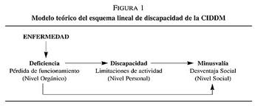
CIDDM- OMS
Esta clasificación incorporó un esquema lineal de discapacidad que “en cierta medida replicaba el Modelo Clínico de Enfermedad, estableciendo una secuencia que iba desde el trastorno a la minusvalía, pasando por la discapacidad y la deficiencia”(UIPC. IMSERSO).

Slide 21
Crítica a CIDDM- OMS
Oliver y Barnes, señalan que en esta clasificación está implícita la noción de normalidad, además de suponer la flexibilidad de la persona para adaptarse al medio y no así a la inversa.
Las deficiencias son entendidas como la causa de la discapacidad o minusvalía, por lo tanto, la única intervención posible es la intervención médica o psicológica.
Los considera estados estáticos y establece limitaciones poco claras entre unos y otros (Oliver, M. 1998.

Slide 22
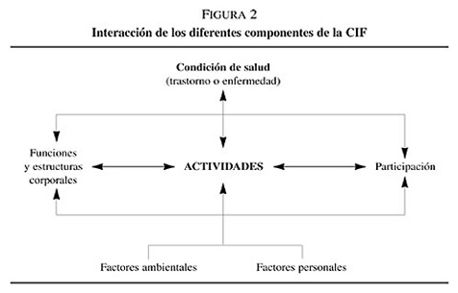
CIF- Clasificación Internacional del Funcionamiento, de la Discapacidad y de la Salud
En ella, el “funcionamiento” y la “discapacidad” son vistos como consecuencia de la interacción entre la “condición de salud” de la persona y su entorno físico y social. Respecto a la discapacidad, es asumido como un término genérico que abarca las distintas dimensiones de “deficiencias de función y deficiencias de estructura” (antes deficiencias); limitaciones en las “actividades” (antes discapacidades) y limitaciones en la “participación” (antes minusvalía) {{209 UIPC. IMSERSO no informa/s10;}}.
Notes:
Clasificación de los componentes de la salud, abarcando todos los aspectos de la salud y otros relevantes relacionados con el bienestar que son descritos como dominios de salud y dominios relacionados con la salud. Su objetivo es proporcionar una base científica para establecer un lenguaje común que permita la comparación de los datos y proporcionar un esquema de codificación sistematizado {{209 UIPC. IMSERSO no informa}}.

Slide 23
Existen distintas formas de abordar la discapacidad en el contexto social que nos encontramos

Slide 24
Modelos que coexisten en torno a la discapacidad (Palacios, 2009)
Modelo de prescindencia
*eugenésico *institucionalización
Modelo
*Médico
*Rehabilitador
Modelo Social/ Derechos Humanos

Slide 25
¿Porqué es importante reflexionar desde nuestra experiencia en torno a la discapacidad?
.

Slide 26
¿Qué entendemos por intervención?

Slide 27
¿Qué caracteriza la intervención en discapacidad intelectual?
¿Qué nos moviliza /motiva a trabajar en la intervención psicosocial de las Personas con Discapacidad?
¿Cuáles son los fundamentos de la intervención que hacemos?
¿Qué tipos de intervención, están presentes en la intervención con PeSDI?

Slide 28
Intervención psicosocial crítica
“Una perspectiva crítica de la concepción de la intervención social como un conjunto de ajustes que no cuestionan el orden social establecido, considera que la intervención debe desembocar en una transformación social” (Montenegro y Pujol, 2003).
Ideal de cambio social, por un proyecto mejor.

Slide 29
Procesos sociales y prácticas que contribuyen a la opresión en la Intervención (Rapp y Goscha, 2012)
Dominio de problemas, déficit y patologías
Modelo de Daño
Ambientes deficitarios
Culpabilizar a la víctima
Continuo de cuidados y transiciones

Slide 30
Dominio de los déficit
Modelos derivados de enfoques caritativos
Qué proponen una estrategia moral, para la recuperación
Transición de enfoques basados en tratamiento moral e influencia de las ciencias básicas, para fundamentar las disciplinas.
Interes por definir problemas desde la razón y no la moral
Psicoanálisis: énfasis en causas individuales (debilidades en las personas y refuerza lenguaje patología)

Slide 31
Dominio de los déficit
Ante estas perspectivas surgen miradas ecológicas que establecen la relación entre discrepancias entre las necesidades y capacidades por una parte y las características del ambiente por otra. (Germain y Gitterman, 1980 en Rapp y Goscha, 2012)
Adaptación … énfasis en lo aspectos negativos que hay que regular

Slide 32
Dominio de los déficit
Modelos de resolución de problemas :
creencia que las personas necesitan ayudas porque ellas tienen problemas
provee la lógica de necesitar profesionales que nombra, eqtiqueta y categoriza e individualiza v/s ambiente
Problema define déficit- comportamiento- evaluación y tratamiento: +++ destrezas. Ciclo se repite
“Never ending and little sense of success” (éxito)

Slide 33
Ambientes deficitarios
La causa de los déficit individuales son:
Discriminación
Desempleo
Falta de adecuaciones en los empleos
Naturaleza capitalista del sistema
Lógica que sustenta los “asilos” como remanzos de calma

Slide 34
Culpabilizar a la víctima
Consecuencia de preocupación en déficit, debilidades, patología
Se etiqueta a grupos “diferentes”
La persona con discapacidad internaliza el estigma y se cree ella misma de menos valor (subjetivación), menos eficaz, menor autoestima.

Slide 35
Continuo de cuidados y transiciones
Lógica de continuidad de servicios que la persona debiera seguir paso a paso
Para muchas personas nunca se esta “demasiado habilitado” (ejemplo de talleres pre-laborales ¿cuántos?)
Por lo general los recursos están destinados en los servicios de mayor intensidad y no en la comunidad.

Slide 36
Procesos Sociales y prácticas que contribuyen a la opresión (Rapp y Goscha, 2012)
Dominio de problemas, déficit y patologías
Modelo de Daño
Ambientes deficitarios
Culpabilizar a la víctima
Continuo de cuidados y transiciones
opresión

Slide 37
Tipos de Intervención psicosocial

Slide 38
Intervenciones Dirigidas (Montenegro 2002)
La sociedad tiene problemas sociales. Se definen colectivos problemáticos.
Mayor grado de bienestar e inclusión mediante la intervención social.
Conocimientos que representan la realidad.
Planificadas y ejecutadas por parte de profesionales o “Expertos/as”.

Slide 39
Intervenciones dirigidas
“En el ámbito científico, el conocimiento ha sido tradicionalmente entendido como una forma de acceder a lo ‘real’,
Una relación entre un sujeto que conoce y un objeto, externo a éste, que puede y debe ser conocido.
El positivismo y las tecnologías de intervención asociadas a éste han insistido en crear metodologías que, cada vez más perfeccionadas,
definiendo situaciones y colectivos problemáticos para su futura intervención”. (Montenegro y Pujol, 2003).

Slide 40
Intervenciones dirigidas
“los parámetros sobre cómo deben vivir las personas, cuáles deben ser los recursos a los que tengan acceso o cuáles deben ser sus prácticas sociales están establecidos según los límites de lo correcto /normal y lo incorrecto /anormal (Burman, 1999; Rose, 1996)”.
Conceptos: índice de desarrollo humano, calidad de vida, etc. (Montenegro y Pujol, 2003)
Posibilidad de objetivar parámetros.

Slide 41
Perspectivas participativas (Montenegro 2002)
Reacción a los modelos de intervención dirigida.
Incorporan a las personas afectadas en la solución de sus problemas.
Conocimiento entendido como un diálogo.
Agentes externos son catalizadores sociales.

Slide 42
Perspectivas participativas
“La relevancia social que debe tener la investigación e intervención en las ciencias sociales
El conocimiento está mediado por los sujetos que lo producen, por lo tanto, no hay neutralidad ni en la forma de conocer ni en el conocimiento que se produce” (Montenegro y Pujol, 2003)

Slide 43
Perspectivas participativas
A través del diálogo entre personas de la comunidad y profesionales comprometid@s con el cambio se puede develar cuáles son las reales relaciones opresión a la que están sometidos.
Sobre la base de este conocimiento se formulan y llevan a cabo acciones de transformación de los problemas que atañen a las personas de la comunidad.

Slide 44
Perspectivas participativas/dirigidas
“En las perspectivas de intervención social estudiadas, l@s científics o intelectuales proporcionan explicaciones objetivas de los problemas sociales, tanto en su vertiente de equilibrio social como de conflicto social.
Ambas tendencias asumen la existencia de un estado de cosas que existe independiente de las maneras en las que podemos acceder a/construir la realidad”. (Montenegro y Pujol, 2003)

Slide 45
Intervención social en personas ¿discapacitadas?
Intervenir desde la experiencia de la dis-capacidad, aludiendo a sus conceptos relacionados como minusvalía, déficit, observamos en ellos la carga peyorativa de los mismos y sus efectos. (ejemplo infantilizar)
A diferencia de las experiencias desde movimientos sociales, como el Movimiento de Vida Independiente Español, que bajo el concepto de diversidad funcional, habré espacios desde la dignidad para la subjetivación.

Slide 46
Intervención psicosocial participativa con Personas con/en situación de discapacidad “Nada de nosotros/as sin nosotros/as”

Slide 47
¿Qué efectos tiene la intervención?

Slide 48
Algunas definiciones/herramientas

Slide 49
Subjetividad
La subjetividad es una forma histórica sujeta a los discursos y prácticas que una sociedad establece (Foucault, 1984).

Slide 50
Subjetividad
El proceso se realiza a través del cuerpo
El individuo se forma a partir de su identidad. Poder que actúa como dominación y que a su vez forma a un sujeto (restricción- producción :género).
F. concibe la psique como un efecto encarcelador al servicio de la normalización (género.).
El sujeto no sólo ocupa el lugar del cuerpo, sino que actúa como el alma que lo enmarca y lo forma en cautividad.
El cuerpo no es un lugar en que se lleve a cabo una construcción, sino una destrucción a raíz de la cual se forma el sujeto en la normalidad.

Slide 51
Subjetividad
Resistencia: como efecto del poder.
1.- Subjetividad que desborda los fines normalizadores que la activan (contra discurso: el orgullo gay, querr, inútil subversivo.)
2.- Convergencia de otros regímenes discursivos, socavando los fines de la normalización
El sujeto F. nunca se constituye plenamente en el sometimiento, sino que se constituye repetidamente en él, y es en la posibilidad de una repetición que repita en contra de su origen donde el sometimiento puede adquirir su involuntario poder habilitador.

Slide 52
Gubernamentalidad
“Contacto entre las tecnologías de dominación de los demás y las referidas a uno mismo” (Foucault,M. 1981/1990).
En las que el Poder -según Foucault- puede ser contemplado como una acción que guía las acciones, intenciones y decisiones de las personas -si bien dejan una parte libre para actuar, moldea las vías a través de las cuales los individuos ejercen su libertad (Rose,N. 2007:106)
Noción desarrollada por Foucault, para señalar la mutua penetración de las técnicas de dominio y las prácticas de sí. (Amigot, 2007:25).
Proceso a través del cual el sí mismo es construido y modificado (Morey, M. 1981)

Slide 53
Dispositivo
El dispositivo engloba tanto las prácticas discursivas como las no discursivas, es decir, discursos, instituciones, disposiciones arquitectónicas, reglas, enunciados científicos, proposiciones filosóficas y morales, etc.

Slide 54
Ejemplos de procesos de subjetividad y gubermentalidad en la intervención en discapacidad
Ocupación y subjetividad
Independencia/autonomía
Ocupación y productividad

Slide 55
¿Soy lo que hago, pero…. ya no hago como antes?
Ocupación Performativa: “hacer como antes”, “hacer diferente”, “mejorar el hacer”.
En un imaginario social de “carga”, “tragedia”.
La visión de “pesada carga”, “objeto de atención y cuidados”, o como señala Oliver, la visión de la discapacidad como “tragedia personal” (Oliver, M. 1998/s48;) o “etiquetas como “inválido”, “tullido”, “tarado”, “impedido” o “retrasado” significan, todas ellas, tanto una pérdida funcional como una carencia de valor” (Barton,L. 1998/s24)

Slide 56
Performar o actuar la ocupación previa revela la diferencia respecto del hacer “como antes”.
La performance es diferente: lenta, discontinua, dolorosa, en un cuerpo que ha cambiado.
Esta experiencia, puesta en diálogo con los discursos disponibles para comprender los procesos de cambio, favorece opciones de subjetivación dadas a una menor valoración de sí mismo con su carga negativa asociada
Ocupación generadora de subjetividad
Notes:
La visión de “pesada carga”, “objeto de atención y cuidados”, o como señala Oliver, la visión de la discapacidad como “tragedia personal” {{198 Oliver, M. 1998/s48;}} o “etiquetas como “inválido”, “tullido”, “tarado”, “impedido” o “retrasado” significan, todas ellas, tanto una pérdida funcional como una carencia de valor”{{12 Barton,L. 1998/s24;}},

Slide 57
¿“no pueda hacer algo, implica…. que no puedo decidir”?
¿“no puedo hacer implica que no puedo decidir”? (lavado de dientes v/s decidir con quien salir).
Independencia: hacer cosas por sí mismo sin ayuda de terceros
Autonomía: espacio reservado, sin restricciones, para la acción voluntaria de la persona, que se apoya en imagen de una persona moralmente libre (Palacios & Romanach, 2007).
Notes:
Actividaded vida diaria en el hospital
Personas con su cap.mental comprometida
Asistencia personal
Está formada por el prefijo de, que significa de arriba hacia abajo y el verbo penderé que significa colgar. El prefijo in señala negación. Independencia aludiría a no depender de algo o alguien que está arriba o es superior en algún sentido. Por su parte, autonomía es una palabra griega que significa ley propia, capacidad de otorgarse la ley a uno mismo; atendiendo a su etimología de autos como uno mismo y nomos como ley. Consiste en tener la ley en uno mismo, o más precisamente aún, ser uno mismo su ley

Slide 58
Independencia v/s autonomía
Evaluación de niveles de independencia implicancias sobre la autonomía (minusvalía y ciudadanía de segunda clase (Juan) .
Notes:
servicio de apoyo a la vida independiente que se caracteriza por permitir a las personas discriminadas por cualquier tipo de diversidad funcional, asumir tanta responsabilidad y control como deseen sobre los apoyos que estimen necesarios para su emancipación, dando soluciones personalizadas de apoyo a la vida independiente (…), garantizando (…) así la igualdad de oportunidades y la ausencia de discriminación en la sociedad, para ejercer el derecho humano a la vida independiente y a la plena participación social {{205 Blanco, M. 2009/s3;}}

Slide 59
Ocupación y dimensión productiva
TVI primer periodo, TVI segundo periodo
Asistencia personal sólo para trabajar

Slide 60
Efectos en la subjetividad de interventores/intervenidos
Dilemas de intervención?
Qué caracteriza la intervención?
Quién define la intervención?
Qué es lo que se debe cambiar?

Slide 61
Qué hacer? No hay un camino, si algunas orientaciones…
La reconstrucción del concepto del otro en la intervención desde una noción de interdependencia, valorando el conocimiento de las personas respecto de sus propias experiencias, como expertos/as y posicionando políticamente la intervención desde el respeto de los derechos de las personas con discapacidad.

Slide 62
Gracias!
Alguna pregunta?
Contacto:
pamelagutierrez@uchile.cl

Slide 63
Referencias Bibliografícas
Amigot, P .(2007) Una tensa oscuridad. Interrogando el abordaje psicosocial de la subjetividad.
Butler, J. (1997). Mecanismos Psíquicos del poder.
Castro-Gómez, S. (2000) Ciencias Sociales, violencia epistémica y el problema de la invención del otro Deleuze, G. (1989) ¿Qué es un dispositivo?.
Foucault, M. 1981/1990. Tecnologías del yo y otros textos afines.
Foucault, M. (1984). Histoire de la sexualité, II: L'usage des plaisirs. Paris: Gallimard.
Holmes, D.(2002). Nursing of meaning of governamentality. Journal of Advanced Nursing.
OMS, 2011. Informe Mundial de la Discapacidad.
Palacios, A. (2008). El modelo social de discapacidad: orígenes, caracterización y plasmación en la Convención Internacional sobre los Derechos de las Personas con Discapacidad. Caja Madrid, Madrid. http://www.uis.edu.co/webUIS/es/catedraLowMaus/lowMauss11_2/sextaSesion/El%20modelo%20social%20de%20discapacidad.pdf
Parker, I. (1996). El regreso de los reprimido: Complejos discursivos y el complejo psi.

Slide 64
Referencias Bibliográficas
Montenegro, M., & Tarrés, J. P. (2003). Conocimiento situado: un forcejeo entre el relativismo construccionista y la necesidad de fundamentar la acción. Revista interamericana de psicología = Interamerican journal of psychology, 37(2), 295–307.
The Strengths Model - Charles A. Rapp; Richard J. Goscha - Oxford University Press. (s. f.). Recuperado 4 de agosto de 2017, a partir de https://global.oup.com/academic/product/the-strengths-model-9780199764082?cc=cl&lang=en&

Slide 65
Bibliografía
Rivero, I. (2005). Ciencias “psi”, subjetividad y gobierno. Una aproximación genealógica a la producción de subjetividades “psi” en la modernidad.
Rose, N. (1997). El gobierno en las democracias liberales: del liberalismo al neoliberalismo.
Rose, N. (1996). Inventing ourselves. Psychology, power and personhood.
Rose, N (2007) . Terapia y poder: techné y ethos.
Tirado y Domenech ( 2001). Extituciones: del poder y sus anatomías.

Slide 66
Referencias Bibliográficas
OMS (2011). Informe mundial sobre la discapacidad.

Slide 67
Referencias bibliográficas
Montenegro, M. (2002). Conocimientos, agentes y articulaciones: una mirada situada a la intervención social. Tesis doctoral. Barcelona: UAB.http://www.tdx.cbuc.es/
Montenegro, M. y Pujol, J. (2003). Conocimientos situados: Un forcejeo entre el relativismo contruccionista y la necesidad de fundamentar la acción. Revista Interamericana de Psicología. Vol 37, N°2, 295-307.

